Slide 1
Reto Hey, Banco
Los Mineros:
Edgar Iván Hinojosa
Andrés Aguado
Saúl Yael Puente
Jimena Jacobo

Slide 2
Contenido
Problema
Identificación de problema
Objetivos
Exploración
Desarrollo de solución
Exploración de datos
Resultados
Conclusiones
Bibliografía

Slide 3
Problema
Porcentaje del uso de redes sociales en la actualidad y su proyección a 2027. [1]
https://www.forbes.com/advisor/business/social-media-statistics/

Slide 4
Problema
No sucursales
No gastos operativos
Fin Tech
?
Redes sociales
Monetizar datos de las redes sociales
Análisis competitivo

Slide 5
Identificación del problema
Interacciones
+
Comentarios
Twitter no es el principal medio de atención a clientes
No permite determinar la calidad de los productos
+ datos
Instagram
Twitter no es principal medio de difusión
No permite evaluar su presencia digital
Hey, Banco
vs
Nu

Slide 6
Objetivos
Analizar la presencia digital de Hey, Banco en Twitter e Instagram.
Contraste de presencia digital entre Hey, Banco y Nu.

Slide 7
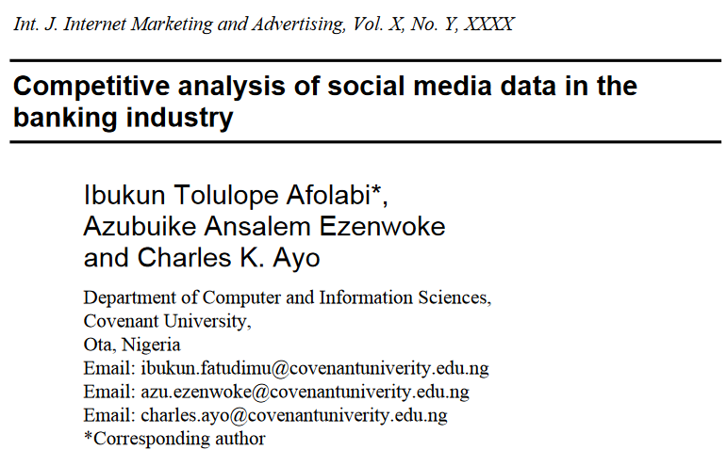
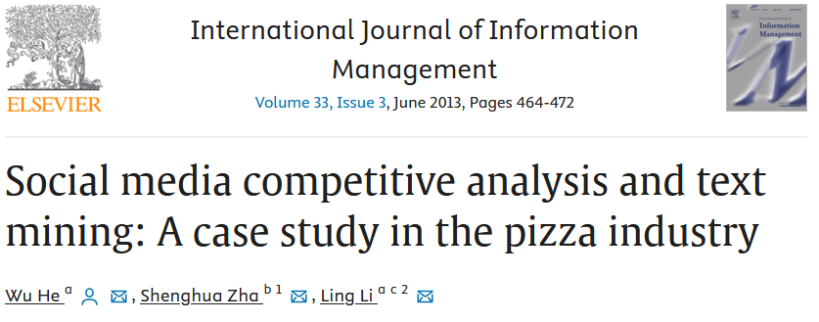
Exploración

Slide 8


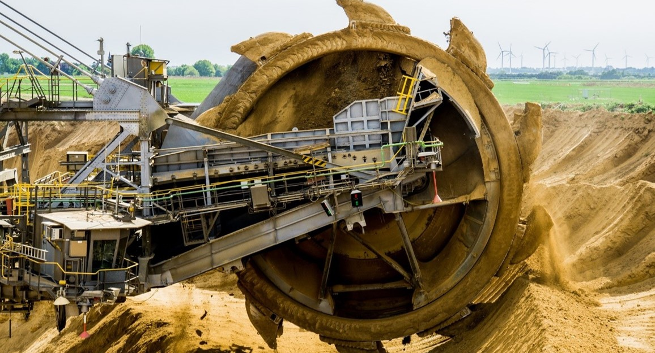
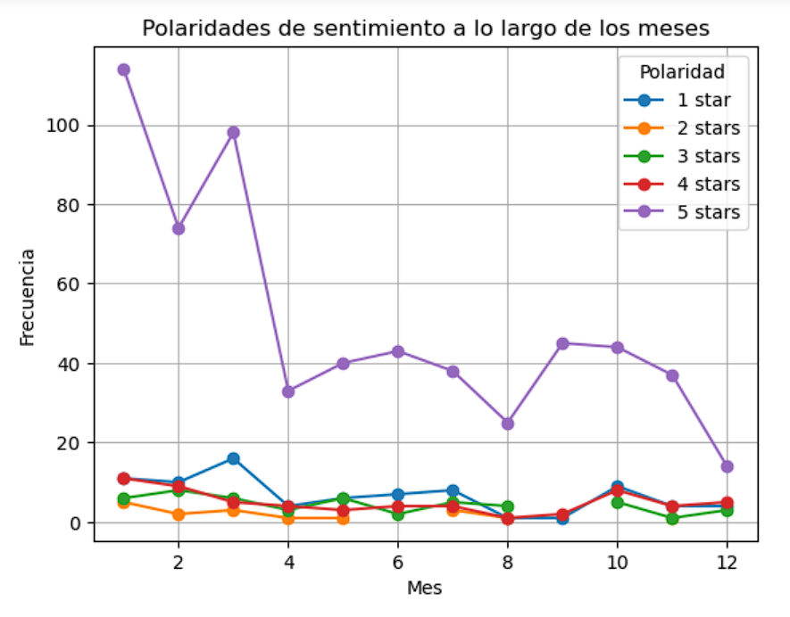
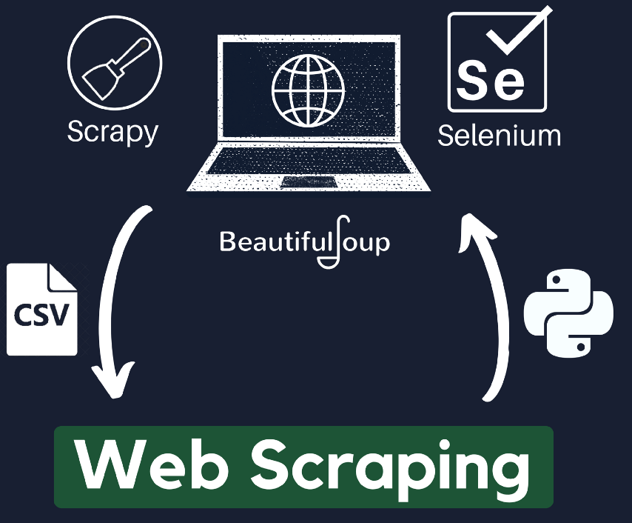
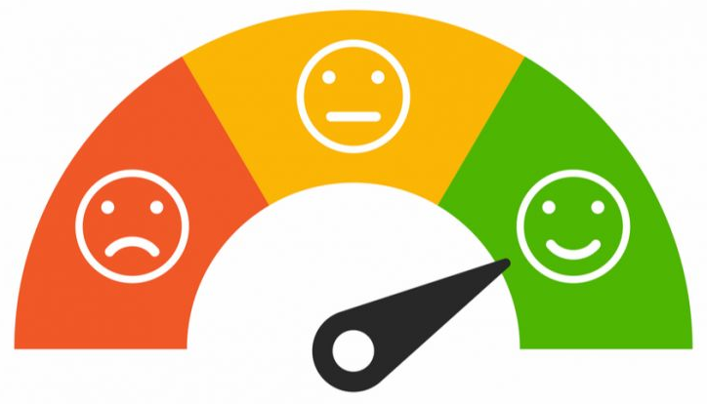
Desarrollo de solución
Resultados
Minería
Datos
Extracción de datos
Scrapping automatizado
Algoritmo de análisis de sentimientos
Explorar datos

Slide 9
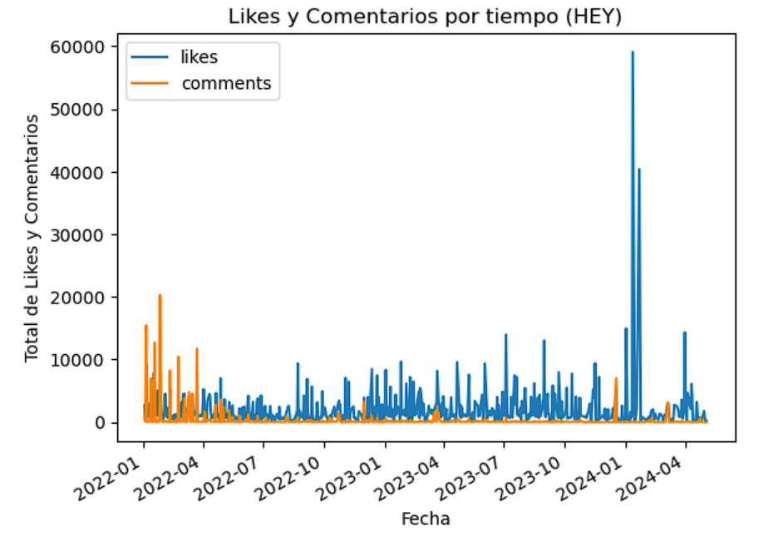
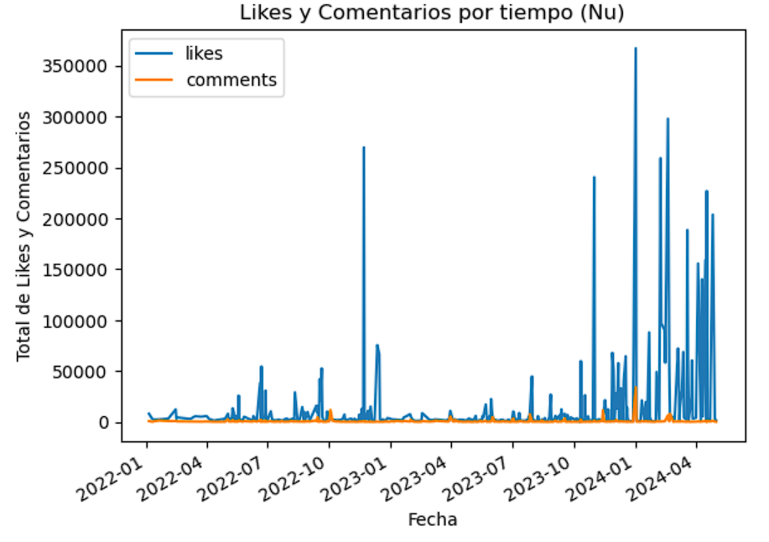
Exploración de datos
Hey, Banco
Publicaciones: 1467
Seguidores: 241k
Nu
Publicaciones: 550
Seguidores: 156k

Slide 10
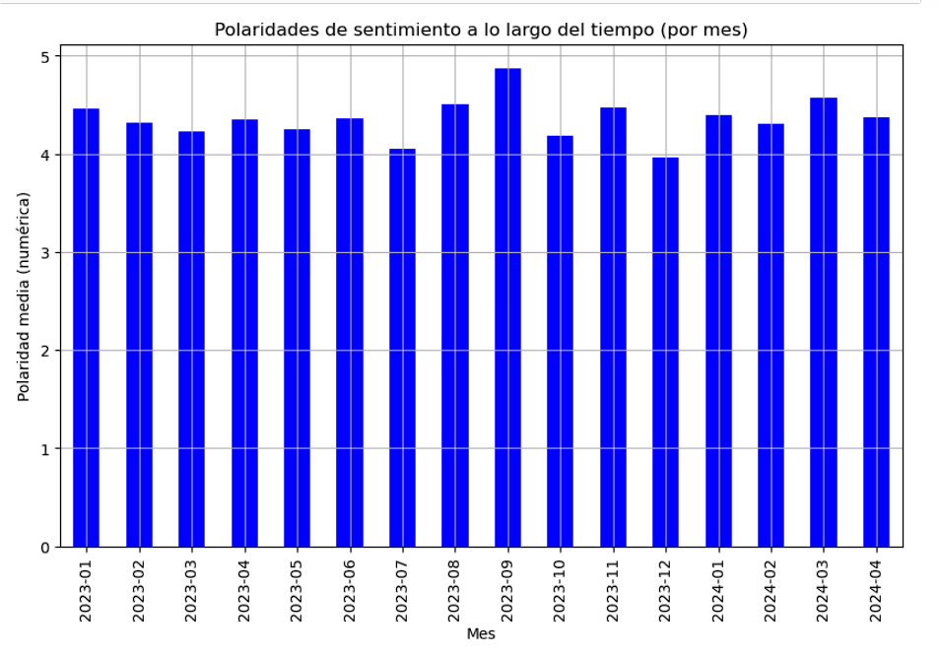
Resultados: Análisis de sentimiento

Slide 11
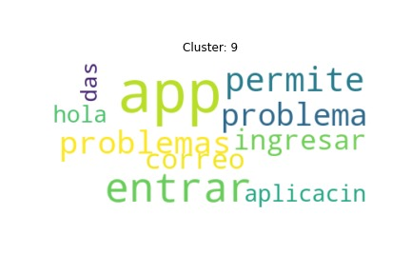
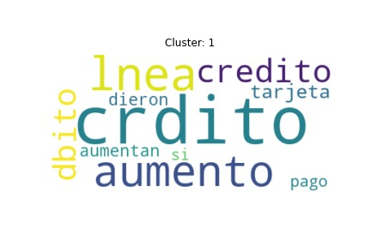
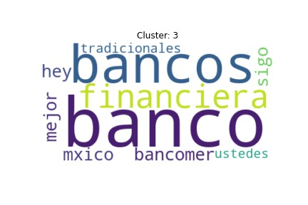
Resultados: Modelado de temas
Comentarios en posts de Instagram en el perfil de Nu.mx

Slide 12
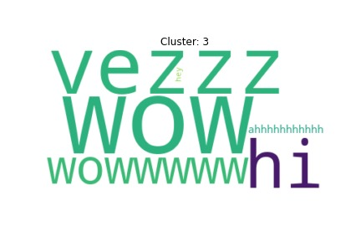
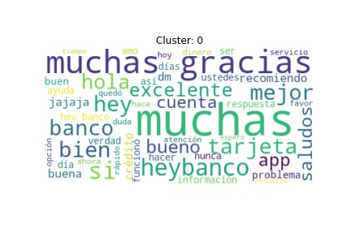
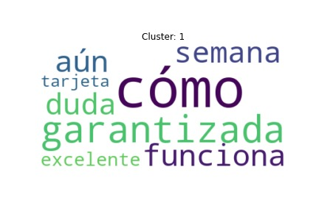
Resultados: Modelado de temas
Comentarios en posts de Instagram en el perfil de heybanco
Comentarios en posts de Twitter en el perfil de heybanco

Slide 13
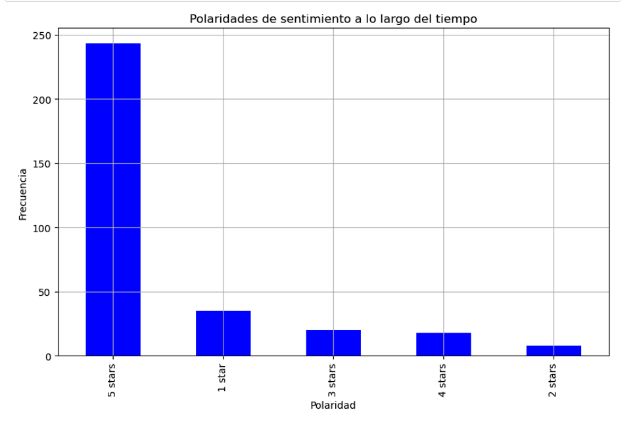
Resultados

Slide 15
Conclusiones
Del modelado de temas de Instagram se percató una mayor interacción de los usuarios de Nu con respecto a Hey, Banco a pesar de tenet una menor cantidad de post y seguidores.
Hay una diferencia en el patrón de interacción de los usuarios de Twitter e Instagram de Hey, Banco.
Se recomienda complementar con un análisis de sentimiento de los comentarios para obtener resultados más conclusivos.

Slide 16
Bibliografía
Wong, B., JD. (2023, 18 mayo). Top social media Statistics and Trends of 2024. Forbes Advisor. https://www.forbes.com/advisor/business/social-media-statistics/
Afolabi, I. T., Ezenwoke, A. A. & Ayo, C. K. Competitive analysis of social media in the industry banking industry. Int. J. Internet Marketing and Advertising. https://core.ac.uk/reader/85162050
He, W., Zha, S., & Ling, L. (2013). Social media competitive analysis and text mining: A case study in the pizza industry. International Journal Of Information Management, 33(3), 464-472. https://doi.org/10.1016/j.ijinfomgt.2013.01.001
Garcia, I. R. (2021, 6 abril). Cómo extraer datos de Instagram usando técnicas de Web scrapping. The Machine Learners. https://www.themachinelearners.com/instagram-web-scrapping/
Selenium with Python — Selenium Python Bindings 2 documentation. (s. f.). https://selenium-python.readthedocs.io/
Nair, M. (2024, 3 marzo). Web scraping and topic modelling using K-means clustering. Medium. https://medium.com/@miramnair/web-scraping-and-topic-modelling-using-k-means-clustering-9167d91461a0

Slide 17
Gracias por su atención!! ☺ ¿Preguntas?

